Slide 1
La revitalización urbana es un proceso de renovación y transformación de áreas urbanas, generalmente en declive o deterioradas, con el fin de mejorar la calidad de vida de sus habitantes, reactivar la economía local y restaurar el valor cultural, ambiental y social de la zona.

Slide 2
Este proceso puede incluir una variedad de acciones, tales como:
Renovación de infraestructuras (mejoramiento de calles, espacios públicos, redes de transporte, etc.).
Restauración de edificios históricos o deteriorados para darles nuevos usos.
Impulso a la participación ciudadana para que los residentes se involucren en la planificación y desarrollo del barrio o ciudad.
Atracción de nuevas inversiones que promuevan actividades económicas locales, como comercios, servicios y turismo.
Mejora de la sostenibilidad urbana, integrando prácticas ecológicas como la creación de espacios verdes o la promoción de la movilidad sostenible.

Slide 3
El objetivo principal de la revitalización urbana es darle nueva vida a una zona urbana, no solo a través de mejoras físicas, sino también mediante el fortalecimiento de las dinámicas sociales, culturales y económicas, creando un entorno más habitable, atractivo y funcional.

Slide 4
CASO DE ESTUDIO

Slide 5
Los seres humanos somos complejos, y los asentamientos, incluidos los ideales, presentan desafíos. Las grandes ciudades enfrentan numerosos problemas debido a su alta población, pero no son pasivas ante estas dificultades. Las ciudades vivas tienen la capacidad de comprender, comunicar e innovar para resolver sus problemas. Un ejemplo notable es su evolución en el manejo de enfermedades, pasando de ser víctimas a conquistadoras. Mientras que las ciudades inertes pueden autodestruirse, las dinámicas y diversas generan su propia regeneración y tienen la energía para afrontar necesidades ajenas.

Slide 6
La Revitalización Urbana es el instrumento y el recurso potencial para revertir los efectos del deterioro – físico, social y económico – de los centros de ciudad y de otras partes importantes de la misma; es la oportunidad para recrear las condiciones urbanas que los centros tradicionales demandan para su sostenibilidad. A través de la definición de lineamientos y estrategias para la formulación de políticas públicas de revitalización urbana será posible orientar las actuaciones necesarias de planificación de un entorno urbano.

Slide 7
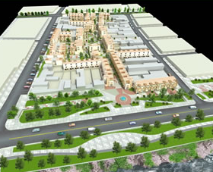

Slide 8
Las transformaciones en las ciudades pueden afectar su imagen urbana, uso del suelo y paisaje, volviéndolas inadecuadas para el momento actual. La revitalización se fundamenta en conservar y rehabilitar el patrimonio de los Centros Históricos, buscando devolverles funcionalidad y atraer actividades comerciales y servicios tradicionales. Recientemente, este enfoque también se aplica a áreas urbanas abandonadas o deshabilitadas, priorizando la conservación en lugar de la restauración, teniendo en cuenta las condiciones de la población y los usuarios.

Slide 9
Actualmente existen en casi todas las ciudades nuestras y en mi caso en Riobamba áreas que cumplen estas características y es necesaria una revitalización urbana, y poder hacer de ellos, espacios urbanos con nueva vida, y con ello lograr que salgan del abandono en el que se encuentran y para poder intervenir o proponer cualquier tipo de revitalización.
Se requiere conocer algunos aspectos para poder entender mejor y en algún momento hacer propuestas, y entre ellos tenemos los siguientes:

Slide 10
La Homogeneidad:
El poseer ciertas características similares y constantes, convierte a ciertas áreas en homogéneas, y el estar relacionadas en ciertos aspectos como el uso del suelo, actividad urbana similar, entre otros, define hacia donde puede ser dirigida la intervención en su mejoramiento, de tal manera que no se salgan de esas características y provoque el rompimiento de esa homogeneidad.

Slide 11
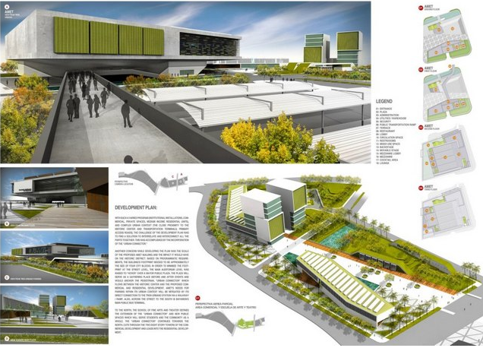

Slide 12
El Uso del Suelo:
El uso de la tierra, va cambiando considerablemente en el transcurso del tiempo, y su distribución geográfico¬-espacial, sea planificada o espontánea, va teniendo diferentes fines de uso del suelo urbano, como residencial, comercial, administrativo, industrial, recreacional, de comunicación, etc.
Por lo tanto, identificar el uso del suelo es indispensable para orientarnos sobre qué uso existe en el área, y de esta manera conocer las características indispensables para mejorar o revitalizar un sector específico. Tomando en cuenta el uso predominante en el área y el impacto que este provoca en el sector para una decisión adecuada en su intervención.

Slide 13
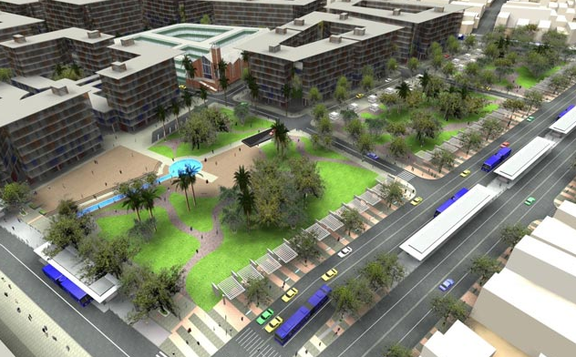

Slide 14
Estructura Visual:
Hay diferentes elementos que capta la población en su recorrido por la ciudad o lugares específicos de la misma, “permitiendo de esta forma tener una imagen estructurada del espacio”, por lo tanto, las rutas que la población usa, los espacios abiertos, texturas, ambiente, y las edificaciones le dan esa estructura visual a la localidad.
El tomar en cuenta esta estructura visual, nos puede servir para conocer la imagen urbana de la localidad, tanto del centro de análisis como del área que le rodea, y con ello poder mejorar o reforzar los elementos que ya existen o integrar otros, entre esos elementos podemos encontrar los Barrios o Distritos, Hitos, Sendas, Nodos y Bordes.

Slide 15
Secuencias Visuales:
Cuando hacemos un recorrido por cualquier parte de la ciudad, observamos en la imagen urbana ciertas características, como sus edificaciones, los árboles, señalización, pavimento, etc. siendo estas las secuencias visuales, y por medio de ellas sentir la sensación de orden, desorden o de caos, según sea la situación en que se encuentren, así será el deseo de caminar en ellas, por lo tanto la imagen que se presente siempre es importante en una ciudad.

Slide 16
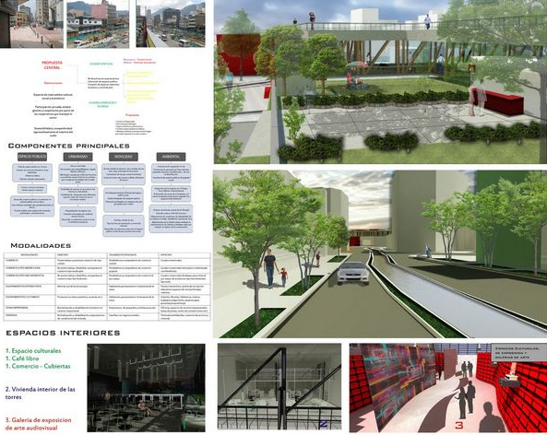

Slide 17
La imagen urbana debe de cuidarse, logrando con ello que las personas que la visiten y los propios residentes de los lugares se sientan cómodos y se convierta en un lugar donde la gente quiera estar.
los elementos utilizados para el paisaje de la calle pública, como alcorques, aceras, árboles, iluminación, crean un entorno especial y que combinados con los edificios que moldean la calle, logran ese confort que se necesita para poder, hacer de la imagen urbana un espacio con deseos de querer estar en él.

Slide 18
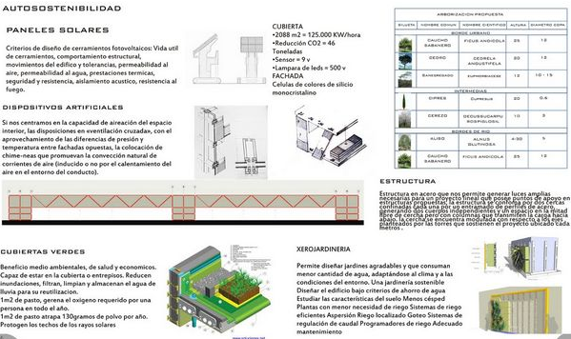

Slide 19
Ejemplos de Revitalización Urbana
Existen varios ejemplos exitosos de revitalización urbana en diferentes ciudades alrededor del mundo. A continuación te presento algunos casos de estudio reales que han logrado un impacto significativo:

Slide 20
1. Medellín, Colombia – Transformación social urbana
En los últimos 20 años, Medellín ha pasado de ser una de las ciudades más peligrosas del mundo a convertirse en un referente global de urbanismo social. A través de una serie de intervenciones urbanas, como el Metrocable, escaleras eléctricas en barrios empinados y la construcción de bibliotecas-parque y centros culturales en zonas marginales, la ciudad ha mejorado la movilidad y el acceso a servicios públicos en comunidades de bajos recursos. Esto ha permitido no solo mejorar la infraestructura, sino también transformar la vida de los habitantes a nivel social y económico, reduciendo la violencia y el aislamiento social.
https://www.youtube.com/watch?v=yxfqoOYOQJc
https://www.youtube.com/watch?v=CFtLKU9AzZw

Slide 21
2. Bilbao, España – Revitalización mediante cultura y arquitectura
El caso de Bilbao es un ejemplo emblemático de cómo la cultura y la arquitectura pueden ser motores de revitalización urbana. La construcción del Museo Guggenheim en 1997 fue el eje central de la regeneración de la ciudad, impulsando el turismo y atrayendo inversiones. Paralelamente, se llevaron a cabo proyectos de mejora en infraestructuras, como la renovación del puerto y el desarrollo de áreas industriales en desuso. Esta transformación no solo cambió la imagen de Bilbao, sino que reactivó su economía y consolidó la ciudad como un destino cultural.

Slide 22
3. Nueva York, Estados Unidos – High Line
La High Line es un ejemplo de revitalización de un espacio en desuso en un área urbana. En Nueva York, una antigua vía de tren elevada fue transformada en un parque lineal y espacio público, que se ha convertido en uno de los atractivos más icónicos de la ciudad. El proyecto no solo ha revitalizado el área circundante, atrayendo inversión inmobiliaria y turística, sino que ha generado nuevos espacios de interacción social y cultura. Este proyecto es un claro ejemplo de cómo un espacio abandonado puede convertirse en un activo para la ciudad.

Slide 23
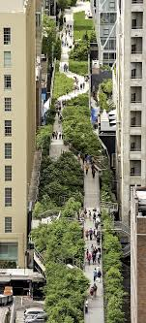
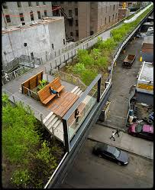
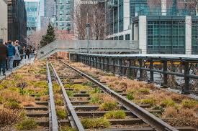

Slide 24
4. Rio de Janeiro, Brasil – Porto Maravilha
El proyecto Porto Maravilha en Río de Janeiro fue una iniciativa de revitalización urbana enfocada en el puerto de la ciudad, una zona históricamente degradada. Como parte de los preparativos para los Juegos Olímpicos de 2016, el gobierno invirtió en la renovación de esta área mediante la creación de infraestructura moderna, la construcción de museos, como el Museo del Mañana, y la mejora de espacios públicos. El proyecto buscaba no solo mejorar la imagen de la ciudad para los turistas, sino también revitalizar el centro económico y cultural de Río.

Slide 25
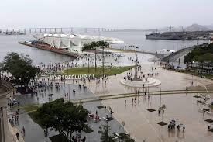
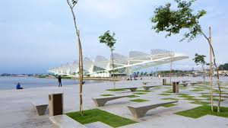

Slide 26
5. Seúl, Corea del Sur – Cheonggyecheon Stream
El Cheonggyecheon Stream es un caso ejemplar de revitalización urbana ambiental. A principios de la década del 2000, el gobierno de Seúl decidió desmantelar una autopista elevada que cubría el cauce del arroyo Cheonggyecheon y restaurar el río, creando un espacio verde en el centro de la ciudad. Esta transformación mejoró la calidad del aire, redujo el tráfico, incrementó la biodiversidad en la zona y creó un espacio público vibrante, atrayendo tanto a locales como a turistas. Este proyecto también mejoró el microclima urbano y devolvió la conexión de los habitantes con el entorno natural.

Slide 27
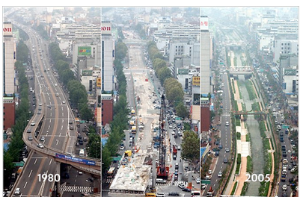

Slide 28
6. Barcelona, España – Poblenou y el 22@
El distrito de Poblenou en Barcelona, una antigua área industrial, fue sometido a un profundo proceso de transformación con el proyecto 22@, un plan de desarrollo urbano que convirtió esta zona en un distrito de innovación tecnológica. El plan incluyó la renovación de edificios industriales para albergar oficinas, centros de investigación y empresas tecnológicas, así como la creación de viviendas, zonas verdes y servicios. Esta revitalización ha convertido a Poblenou en un polo de atracción para empresas y startups, a la vez que ha mejorado la calidad de vida de sus habitantes.

Slide 30
7. Copenhague, Dinamarca – Nørrebro
El barrio de Nørrebro en Copenhague es un ejemplo de revitalización inclusiva y sostenible. Tradicionalmente, Nørrebro era una zona con altos índices de criminalidad y segregación social. El gobierno danés decidió intervenir creando espacios públicos de calidad, aumentando la seguridad, promoviendo la integración social a través de programas culturales y educativos, y mejorando las infraestructuras de movilidad, incluyendo amplios espacios para bicicletas. Este enfoque integral ha transformado Nørrebro en uno de los barrios más dinámicos, diversos y sostenibles de la ciudad.

Slide 31
